Slide 1
מערכת שידורים לאומית
שקופית זו היא חובה
עליכם להתקין את הפונט Varela Round לפני תחילת העבודה.
אם ברצונכם לצפות בהנחיות להתקנת פונט Varela Round, תוכלו לעשות זאת בקלות.
צפו בסרטון הבא:
https://www.youtube.com/watch?v=NN9IgGTwbF0&feature=youtu.be
קישור להורדת הפונט (אשרו את הודעת האבטחה)

Slide 2
חומצות ובסיסים – מושגי יסוד
כימיה יא'- יב'
שם המורה: ניר דהן

Slide 3
מה נלמד היום
פרטו בשקופית זו את נושאי הלימוד של השיעור
נכיר דוגמאות לחומצות ולבסיסים בחיי היום-יום.
נגדיר מהי חומצה ומהו בסיס.
נכיר את יון ההידרוניום ואת יון ההידרוקסיד.

Slide 4
חומצות ובסיסים בחיי היום-יום

Slide 5
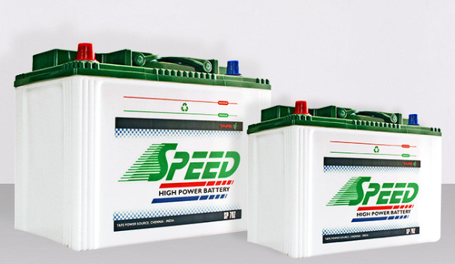
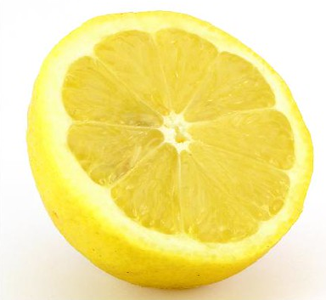
חומצות בחיי היום-יום
צילום: ezaz sahu
במצברים של מכוניות נמצאת חומצה גופרתית. היא מאפשרת מוליכות חשמלית. חומצה גופרתית משתתפת בתהליכים כימיים תעשייתיים רבים כמו ייצור דשנים וזיקוק נפט.
הטעם החמוץ של הלימון מגיע מחומצת הלימון, הנמצאת במגוון של פירות וירקות.
הערת בטיחות: לא לשכוח שאסור לטעום חומרים במעבדה!
צילום: eatwell.in

Slide 6
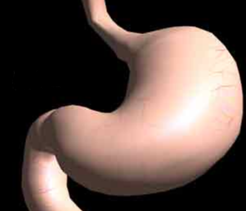
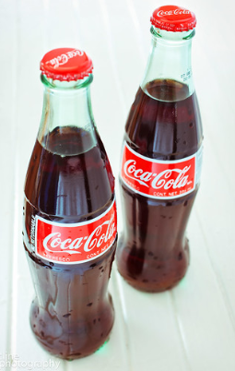
חומצות בחיי היום-יום
חומצת מלח, המכונה גם חומצה הידרוכלורית, היא החומצה הנמצאת בקיבה של בני האדם. שימושים נוספים לחומצה זו כוללים הסרת אבנית מגופי חימום וייצור חומר ניקוי תעשייתי.
צילום: RIZZY77
אחד הרכיבים במשקאות בטעם קולה הוא חומצה זרחתית. גם חומצה זו משמשת כרכיב בחומרי ניקוי ובתעשיית הדשנים.
צילום: Kelly

Slide 7
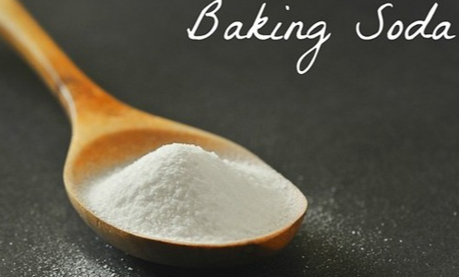
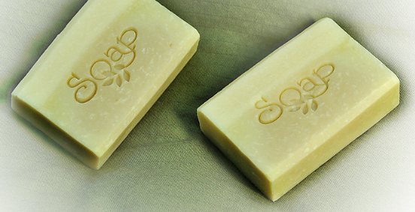
בסיסים בחיי היום-יום
צילום: YOYO Beauty
אבקת סודה לשתייה משמשת לעזרה באפייה ובניקוי. בדומה לבסיסים אחרים יש לה טעם מר ולכן מוסיפים אותה למאפים בכמויות קטנות.
בסיס הנתרן, הנקרא גם נתרן הידרוקסידי, משמש כמרכיב עיקרי בתעשיית הסבון. בסיס זה הוא אחד הגורמים לתחושת ה"חלקלקות" של הסבון.
הערת בטיחות: לא לשכוח שאסור לטעום חומרים במעבדה!
צילום: Hao Cheng

Slide 8
הגדרת המושגים "חומצה" ו"בסיס"

Slide 9
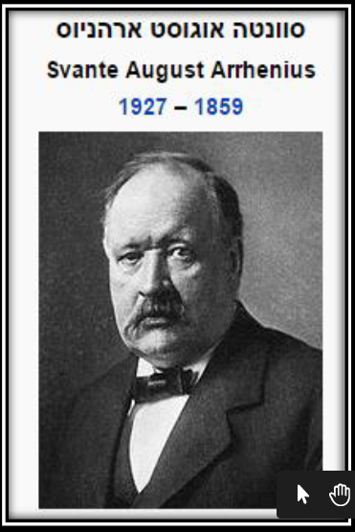
הגדרת חומצה ובסיס
הראשון שניסה להגדיר את המושגים חומצה ובסיס היה הכימאי השבדי, חתן פרס נובל, סוונטה ארהניוס.
הוא שם דגש בהגדרתו על מה מתרחש בתמיסות מימיות של חומצות ובסיסים.
הגדרתו היתה לא שלמה ולא מדויקת.

Slide 10
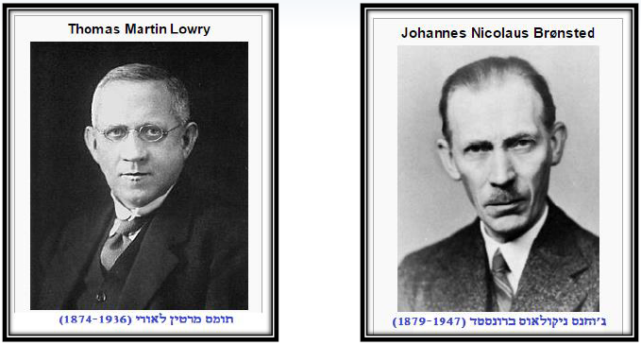
הגדרת חומצה ובסיס לפי ברונסטד ולאורי
מאוחר יותר הגדירו שני מדענים, כל אחד באופן עצמאי, הגדרה שלמה יותר של חומצה ובסיס.
המדענים ברונסטד (דנמרק) ולאורי (אנגליה) הגדירו את החומצה כחומר
שמוסר פרוטון בתגובה והבסיס מקבל פרוטון בתגובה.

Slide 11
הגדרת חומצה ובסיס
ארהניוס הגדיר "חומצות הם חומרים שמתפרקים במים
ליצירת יוני H⁺
ובסיסים הם חומרים שמתפרקים במים ויוצרים יוני OH⁻".
אך מה שארהניוס לא ידע הוא שיוני H⁺ לא קיימים במים אלא נקשרים מיידית למולקולות מים ויוצרים את יון ההידרוניום H₃O⁺_{(aq)} .

Slide 12
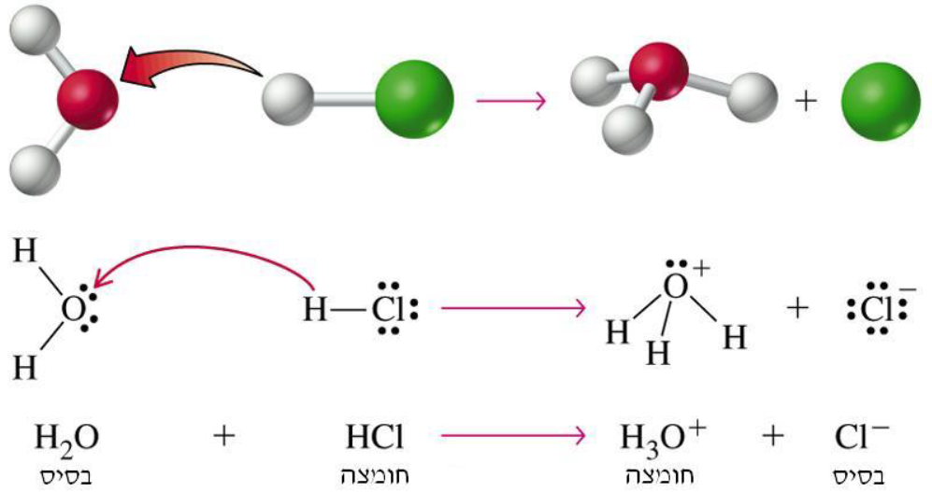
דוגמאות לתגובות חומצה-בסיס
[ ]⁺
[ ]⁻

Slide 13
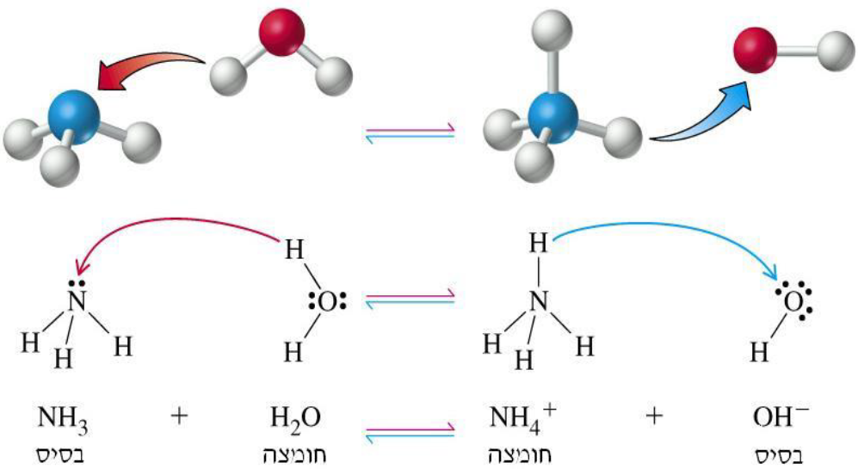
דוגמאות לתגובות חומצה-בסיס
[ ]⁺
[ ]⁻

Slide 14
מוליכות חשמלית בעקבות תגובות חומצה-בסיס
הפרוטון הוא חלקיקי בעל מטען חיובי, ולכן כאשר הוא עובר ממולקולה אחת למולקולה אחרת, מתקבלים בתוצרים חלקיקים בעלי מטען חשמלי: יונים!
היונים בתמיסה הם ממוימים וניידים ולכן מאפשרים לתמיסה של חומרים מולקולרים להוליך זרם חשמלי.

Slide 15
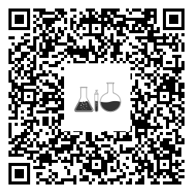
תרגיל כיתה
אם ברצונכם לשלב במצגות קישור לפעילות או לדפי מידע, תוכלו לעשות זאת בקלות.
צפו בסרטון הבא:
https://youtu.be/xODFEFLQ8PQ
אתר מומלץ ליצירת QR:
https://www.the-qrcode-generator.com/
החליפו את הקוד בשקופית לקוד החדש שקיבלתם
(אם אין לכם צורך בשקופית זו, מחקו אותה)
סרקו את הקוד שלפניכם.
לרשותכם 10 דקות לפתרון דף התרגול.
בהצלחה!

Slide 16
פתרון תרגיל הכיתה
סמן בכל עמודה אם ההיגד מתאים לחומצה/בסיס/שניהם
היגד | חומצה | בסיס
בתגובה עם מים - מוסר פרוטון
בתגובה עם מים - קולט פרוטון
בעל טעם מר
בעל טעם חמוץ
משמש בחומרי ניקוי

Slide 17
פתרון תרגיל הכיתה
2. הניסוח הנכון לתגובה של HCl עם מים הוא
3. הניסוח הנכון לתגובה של אמוניה עם מים הוא
Notes:
בפתרון של כל שאלה – יש להציג גם את הסיבות האפשריות לטעויות.

Slide 18
פתרון תרגיל הכיתה
4. הניסוח הנכון לתגובה של אתנול עם מים הוא:
בונוס: הניסוח הנכון לתגובה של NaOH עם מים הוא:
Notes:
בפתרון של כל שאלה – יש להציג גם את הסיבות האפשריות לטעויות.

Slide 19
יוני הידרוניום ויוני הידרוקסיד
לפני ההפסקה צפינו בתגובה של חומצה עם מים ושל בסיס עם מים.
במהלך כל אחת מהתגובות תפקיד המים היה שונה:
בתגובה של המים עם הבסיס – המים תפקדו כחומצה.
בתגובה של המים עם החומצה – המים תפקדו כבסיס.
בסיום התגובות התקבלו תמיסות מימיות של יונים שבאמצעותם ניתן לאפיין את התמיסה.

Slide 20
תמיסה חומצית
תמיסה חומצית היא תמיסה מימית המכילה יוני הידרוניום H₃O⁺_{(aq)}
תמיסה זו מתקבלת בתגובה של חומצה עם מים, לדוגמא:
H₂O_{(l)} + HBr _{(g)} → Br⁻_{(aq)} + H₃O⁺_{(aq)}
בחומצה דו פרוטית, החומצה תמסור שני פרוטונים בשני שלבים:
H₂O_{(l)} + H₂SO_{4(l)} → HSO₄⁻_{(aq)} + H₃O⁺_{(aq)}
H₂O_{(l)} + HSO₄⁻_{(aq)} → SO₄²⁻ _{(aq)} + H₃O⁺_{(aq)}
ובסיכום של שני השלבים לתגובה כוללת:
2H₂O_{(l)} + H₂SO_{4(l)} → SO₄²⁻_{(aq)} + 2H₃O⁺_{(aq)}
Notes:
שים לב- תיקנתי את הרישום של היונים עם מטענים 2-. אמנם לא מורידים על רישום הפוך אבל במצגת צריך שזה יהיה רשום כנדרש

Slide 21
תמיסה בסיסית
תמיסה בסיסית היא תמיסה מימית המכילה יוני הידרוקסיד OH⁻_{(aq)}
תמיסה זו מתקבלת בתגובה של בסיס עם מים:
NH_{3(g)} + H₂O_{(l)} → NH₄⁺_{(aq)} + OH⁻_{(aq)}
תמיסה בסיסית מתקבלת גם מהמסה של חומר יוני המכיל יוני הידרוקסיד, למשל:
NaOH_{(s)} Na⁺_{(aq)} + OH⁻_{(aq)}
H₂O_{(l)}

Slide 22
תמיסה בסיסית
תמיסה בסיסית מתקבלת גם מהמסה של בסיס יוני דו הידרוקסידי, למשל:
Ca(OH)_{2(s)} Ca²⁺_{(aq)} + 2OH⁻_{(aq)}
H₂O_{(l)}
Notes:
שים לב- תיקנתי את הרישום של היונים עם מטענים 2+. אמנם לא מורידים על רישום הפוך אבל במצגת צריך שזה יהיה רשום כנדרש

Slide 23
תגובות שהתלמיד צריך להכיר ולנסח
תגובות לקבלת תמיסה מימית חומצית:

Slide 24
תגובות שהתלמיד צריך להכיר ולנסח
תגובות לקבלת תמיסה מימית בסיסית:
קיימות תגובות נוספות שבהן מתקבלות תמיסות מימיות בסיסיות. תגובות אלו יוצגו בהמשך.
Notes:
השקף מתייחס לשתי דרכים לקבלת תמיסות בסיסיות. יש עוד דרכים: מתכת אלקלית במים, הידריד של מתכת, תחמוצת של מתכת.

Slide 25
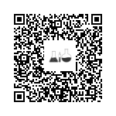
שיעורי בית
אם ברצונכם לשלב במצגות קישור לפעילות או לדפי מידע, תוכלו לעשות זאת בקלות.
צפו בסרטון הבא:
https://youtu.be/xODFEFLQ8PQ
אתר מומלץ ליצירת QR:
https://www.the-qrcode-generator.com/
החליפו את הקוד בשקופית לקוד החדש שקיבלתם
(אם אין לכם צורך בשקופית זו, מחקו אותה)
סרקו את קוד ה-QR וענו על השאלות.
בהצלחה!
Notes:
דף התרגילים יפה מאוד

Slide 26
שקופית זו היא חובה
שימוש ביצירות מוגנות בזכויות יוצרים ואיתור בעלי זכויות
השימוש ביצירות במהלך שידור זה נעשה לפי סעיף 27א לחוק זכות יוצרים, תשס"ח-2007. אם הינך בעל הזכויות באחת היצירות, באפשרותך לבקש מאיתנו לחדול מהשימוש ביצירה, זאת באמצעות פנייה לדוא"ל rights@education.gov.il

